Slide 1
심층 신경망

Slide 2

학습 목표
심층 신경망의 구조를 이해한다.
은닉층의 역할을 이해한다.
그래디언트 소실 문제를 이해한다.
새로 등장한 여러 가지 활성화 함수를 이해한다.
다양한 손실 함수를 이해한다.

Slide 3
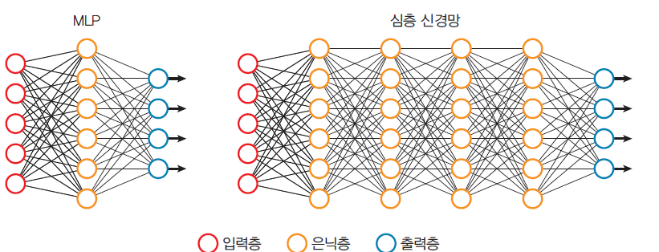
심층신경망
심층 신경망(DNN: Deep Neural Networks)은 MLP(다층 퍼셉트론)에서 은닉층의 개수를 증가시킨 것이다.
은닉층을하나만 사용하는 것이 아니고 여러 개를 사용한다.
최근에 딥러닝은 컴퓨터 시각, 음성 인식, 자연어 처리, 소셜 네트워크 필터링, 기계 번역 등에 적용되어서 인간 전문가에 필적하는 결과를 얻고 있다.

Slide 4
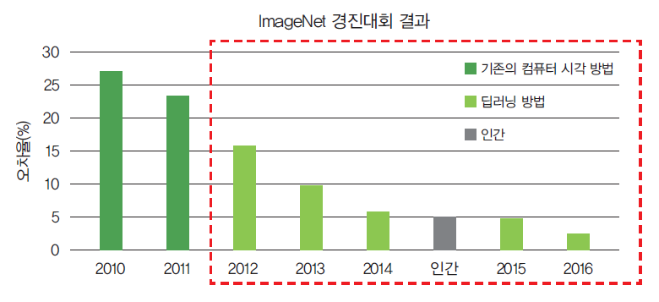
MLP의 문제점 해결
은닉층이 많아지면 출력층에서 계산된 그래디언트가 역전파되다가 값이 점점 작아져서 없어지는 문제점 -> 해결
훈련 데이터가 충분하지 못하면, 과잉 적합(over fitting)이 될 가능성도 높아진다. -> 해결
2012년에는 AlexNet이 다른 머신러닝 방법들을 큰 차이로 물리치고 ImageNet 경진대회에서 우승한다.

Slide 5
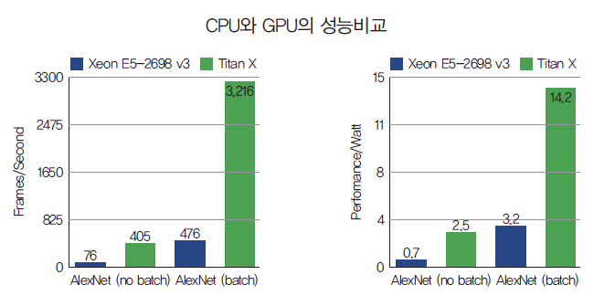
GPU의 도움
DNN의 학습 속도는 상당히 느리고 계산 집약적이 기 때문에 학습에 시간과 자원이 많이 소모되었다.
최근 GPU(Graphic Processor) 기술이 엄청나게 발전하면서 GPU가 제공하는 데이터 처리 기능을 딥러닝도 사용할 수 있게 되었다. 딥러닝 혁명에는 게임머들의 도움도 컸다.

Slide 6
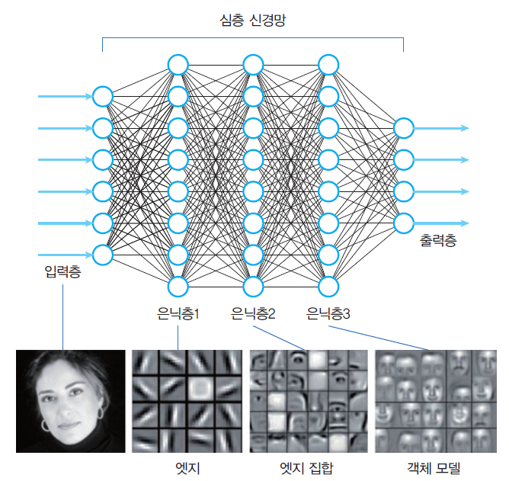
은닉층의 역할
은닉층은 무슨 역할을 하고 있는 것일까? -> 여러 개의 은닉층 중에서 앞단은 경계선(에지)과 같은 저급 특징들을 추출하고 뒷단은 코너와 같은 고급 특징들을 추출한다.

Slide 7
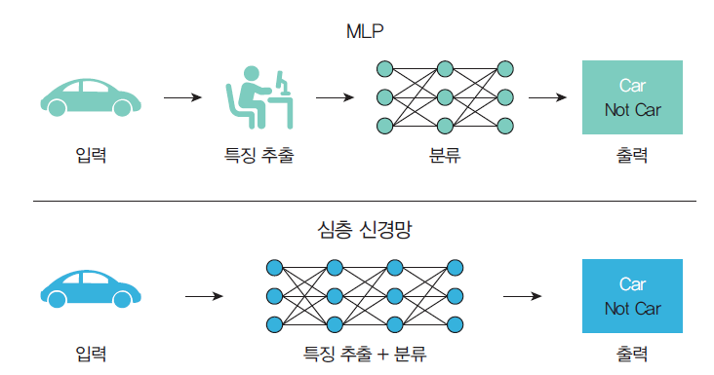
MLP vs DNN

Slide 8
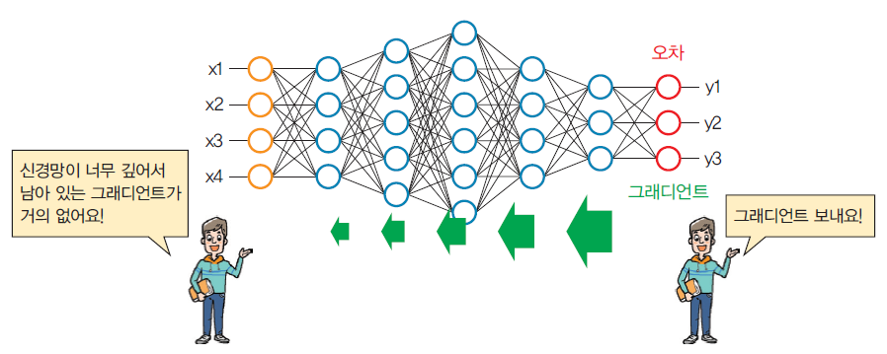
그래디언트 소실 문제
심층 신경망에서 그래디언트가 전달되다가 점점 0에 가까워지는 현상이다

Slide 9
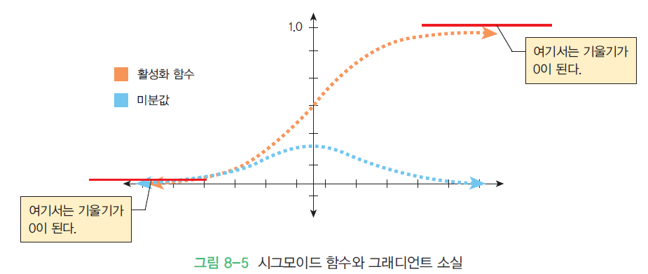
범인은?
범인은 시그모이드 활성화 함수로 드러난다.
시그모이드 함수의 특성상, 아주 큰 양수나 음수가 들어오면 출력이 포화되어서 거의 0이 된다.

Slide 10
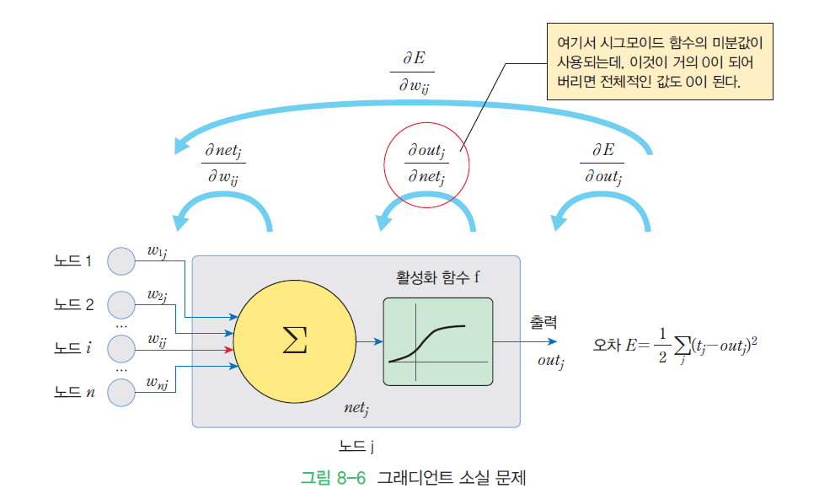
역전파 알고리즘의 복습

Slide 11
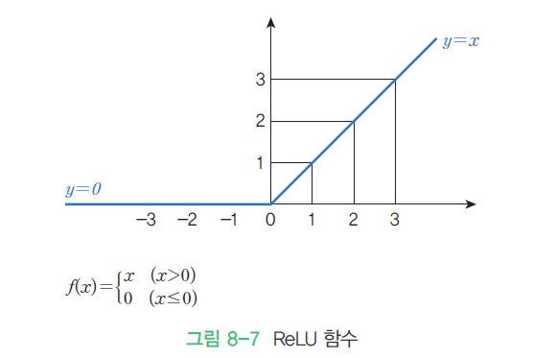
새로운 활성화 함수
그래디언트 소실 문제를 해결하기 위하여 심층 신경망에서는 활성화 함수로 ReLU 함수를 많이 사용한다.

Slide 12
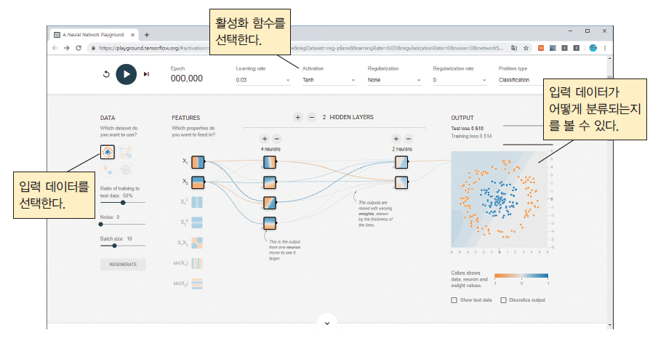
Lab: 활성화 함수 실험
https://playground.tensorflow.org로 실험

Slide 13
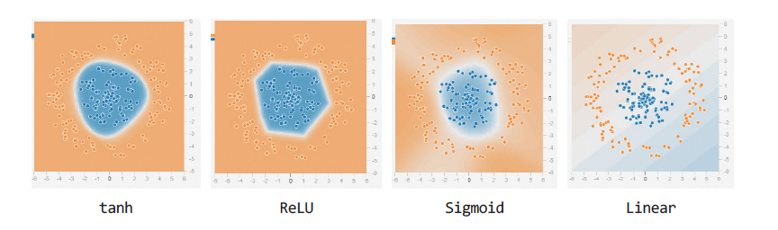
다양한 활성화 함수 변경

Slide 14
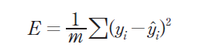
손실 함수 선택 문제
손실 함수로는 이제까지는 평균 제곱 오차(Mean Squared Error: MSE)를 사용
정답과 예측값의 차이가 커지면 MSE도 커지므로 충분히 사용할 수 있는 손실 함수이다.
하지만 분류 문제를 위해서는 MSE보다는 더 성능이 좋은 손실 함수가 개발되어 있다.

Slide 15
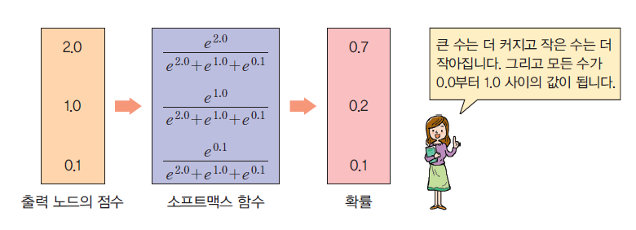
소프트맥스(softmax) 활성화 함수
“소프트맥스”라는 이름이 붙은 이유는 이것이 max 함수의 소프트한 버전이기 때문이다. Max 함수의 출력은 전적으로 최대 입력값에 의하여 결정된다

Slide 16
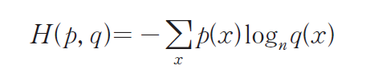
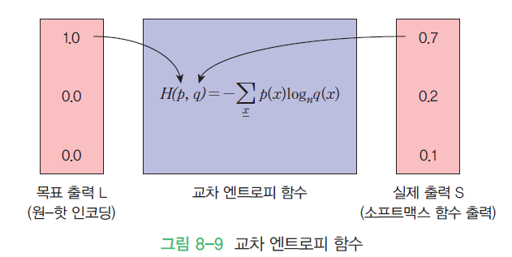
교차 엔트로피 손실 함수
교차 엔트로피는 2개의 확률 분포 p, q에 대해서 다음과 같이 정의된다.

Slide 17
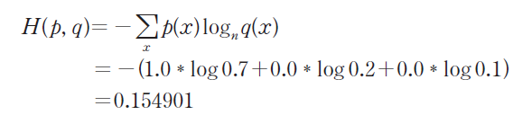
교차 엔트로피 손실 함수
교재에서는 상용로그로 계산함
이후에는 자연로그 사용

Slide 18
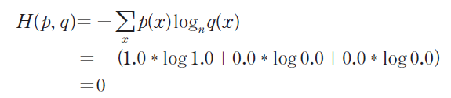
완벽하게 일치한다면
1.0
0.0
0.0

Slide 19
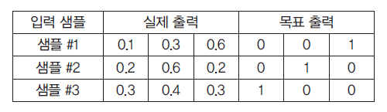
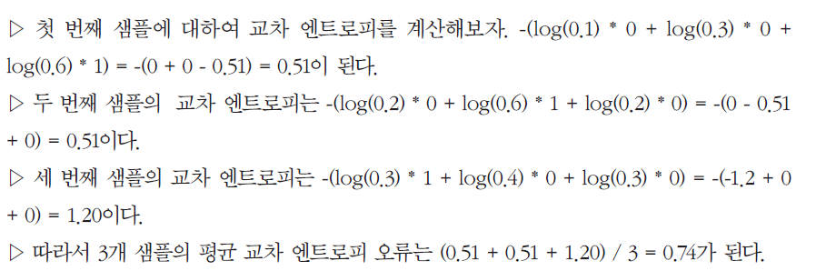
Lab: 교차 엔트로피의 계산

Slide 20
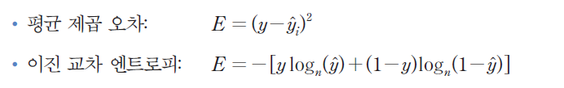
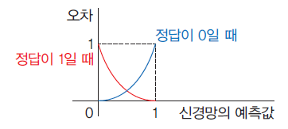
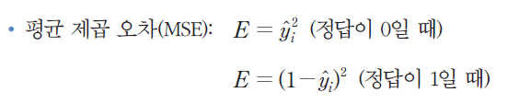
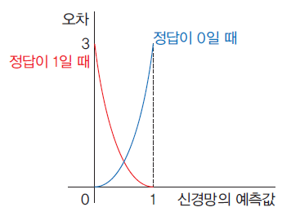
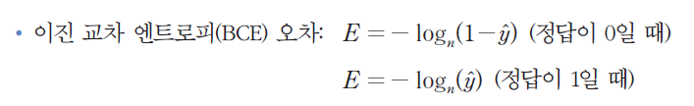
평균 제곱 오차 vs 교차 엔트로피
문제를 간단히 하기 위하여 출력 유닛이 하나인 경우만 생각하자
기울기가
더 큼!

Slide 21
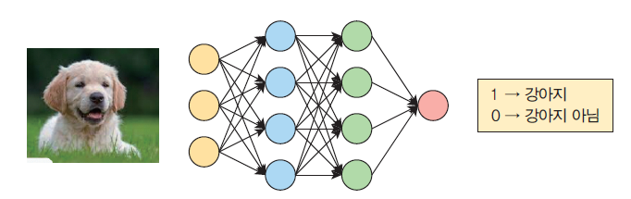
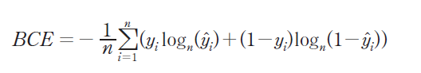
케라스에서 손실함수
BinaryCrossentropy: 이진 교차 엔트로피(BCE)는 이진 분류 문제를 해결하는 데 사용되는 손실 함수이다.
즉 우리가 분류해야 하는 부류가 두 가지뿐일 때 사용한다. 예를 들어 이미지를 “강아지”, “강아지 아님”의 두 부류로 분류할 때 BinaryCrossentropy를 사용한다.

Slide 22
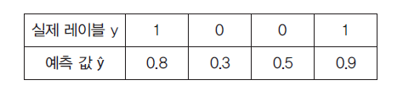
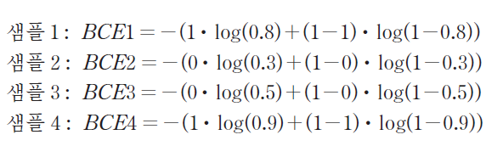
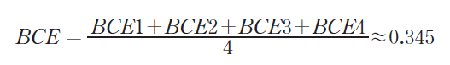
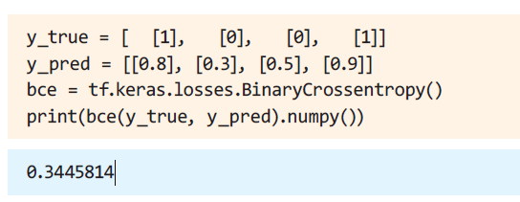
실제 계산예

Slide 23
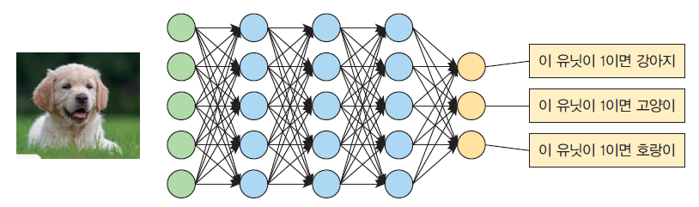
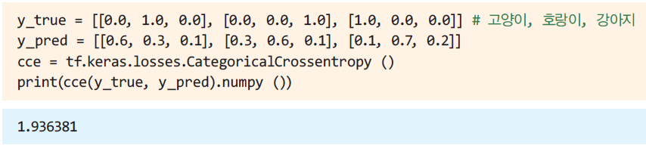
CategoricalCrossentropy: 우리가 분류해야 할 부류가 두 개 이상이라면(즉 다중 분류 문제라면) 을 사용
정답 레이블은 원-핫 인코딩으로 제공한다. 예를 들어서 입력 이미지를 “강아지(1,0, 0)”, “고양이(0, 1, 0)”, “호랑이(0, 0, 1)” 중의 하나로 분류

Slide 24
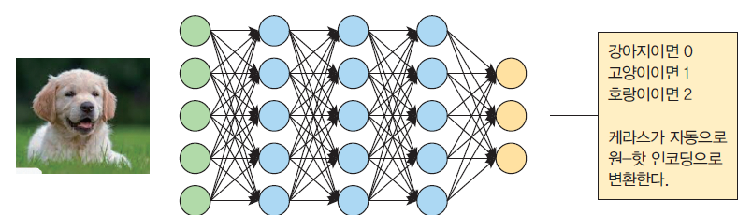
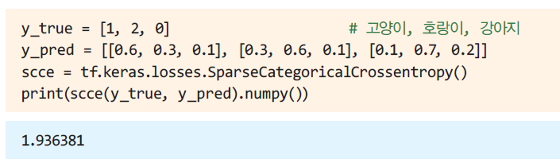
SparseCategoricalCrossentropy: 정답 레이블이 원-핫 인코딩이 아니고 정수로 주어지면 SparseCategoricalCrossentropy를 사용
예를 들어서 정답 레이블이 0(강아지), 1(고양이), 2(호랑이)로 주어지면 SparseCategoricalCrossentropy를 사용한다.

Slide 25
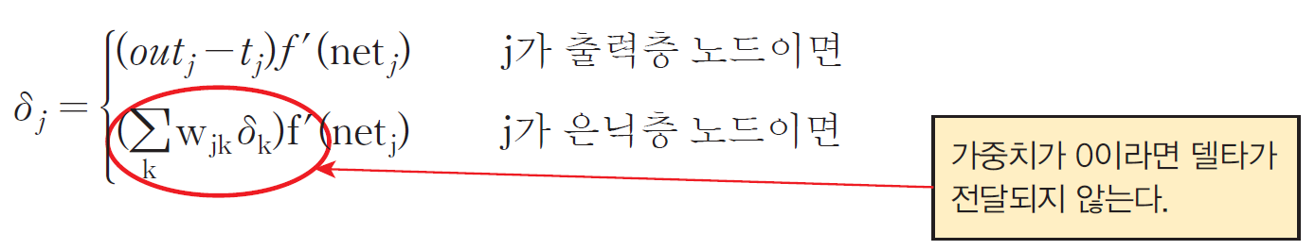
가중치 초기화 문제
가중치의 초기값도 성능에 많은 영향을 끼친다. 신경망의 초기에는 연구가 부족하여서 초기값을 0으로 주는 경우도 많았다. -> 오차의 역전파가 되지 않는다.

Slide 26
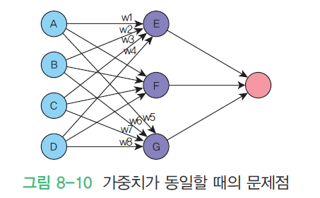
가중치 초기화 문제
가중치 w1, w2, w3, w4와 가중치 w5, w6, w7, w8이 모두 같은 값(예를 들어서 0.2)으로 설정되어 있다면, 노드 E와 노드 G는 완벽하게 동일한 일을 하게 된다. 이것을 방지하는 것을 “균형 깨뜨리기(breaking the symmetry)”라고 부르고 있다.

Slide 27
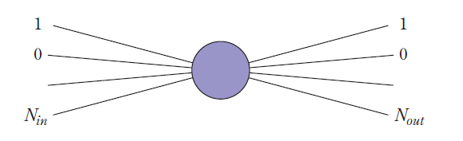
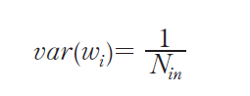
난수 가중치 초기값
이상과 같은 이유로 가중치의 초기값은 난수로 결정되어야 한다.
또 반대로 너무 큰 가중치는 그래디언트 폭발(exploding gradients)을 일으킨다고 한다. 이 경우에는 학습이 수렴하지 않고 발산하게 된다
Xavier의 방법

Slide 28
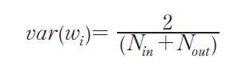
난수 가중치 초기값
He의 방법

Slide 29
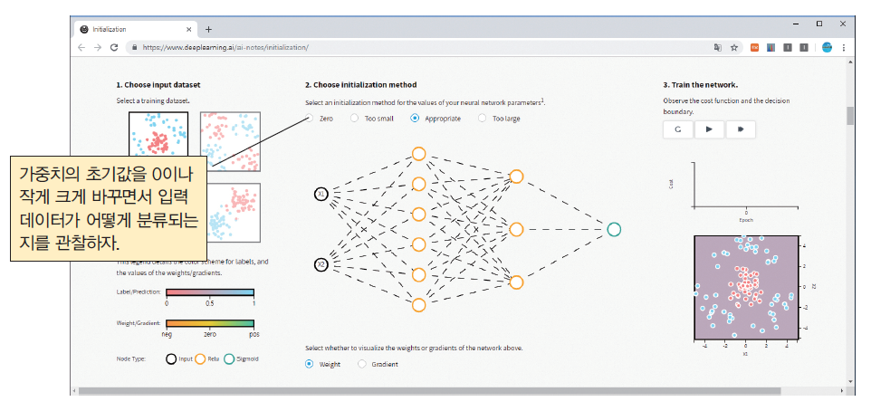
Lab: 가중치 초기화 실험
https://www.deeplearning.ai/ai-notes/initialization/에 가보면 여러분들은 다양한 초기값을 가지고 오차가 얼마나 빨리 줄어드는지를 볼 수 있다.

Slide 30
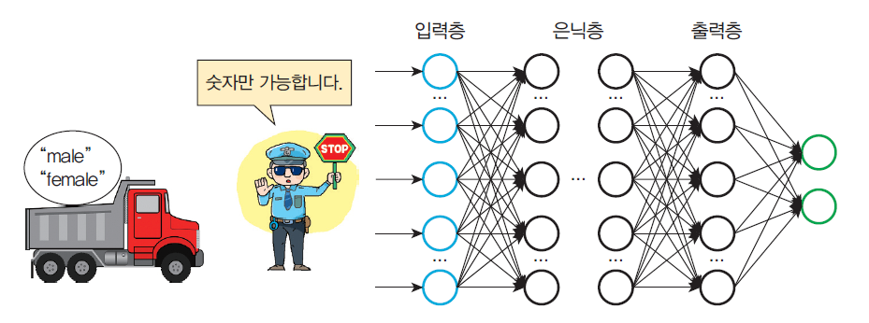
범주형 데이터 처리
입력 데이터 중에는 “male”, “female”과 같이 카테고리를 가지는 데이터들이 아주 많다. -> 숫자로 바꾸어야 한다.

Slide 31
간단한 경우
for ix in train.index:
if train.loc[ix, 'Sex']=="male":
train.loc[ix, 'Sex']=1
else:
train.loc[ix, 'Sex']=0

Slide 32
일반적인 범주형 데이터 변환 방법
범주형 변수를 인코딩하는 3가지 방법
정수 인코딩(Integer Encoding): 각 레이블이 정수로 매핑되는 경우이다.
원-핫 인코딩(One Hot Encoding): 각 레이블이 이진 벡터에 매핑되는 경우이다.
임베딩(Embedding): 범주의 분산된 표현이 학습되는 경우이다.
자연어 처리에서 설명

Slide 33
정수 인코딩
sklearn 라이브러리가 제공하는 Label Encoder 클래스를 사용
이것만 바꾸는 예제
import numpy as np
X = np.array([['Korea', 44, 7200],
['Japan', 27, 4800],
['China', 30, 6100]])
from sklearn.preprocessing import LabelEncoder
labelencoder = LabelEncoder()
X[:, 0] = labelencoder.fit_transform(X[:, 0])
print(X)
[['2' '44' '7200']
['1' '27' '4800']
['0' '30' '6100']]

Slide 34
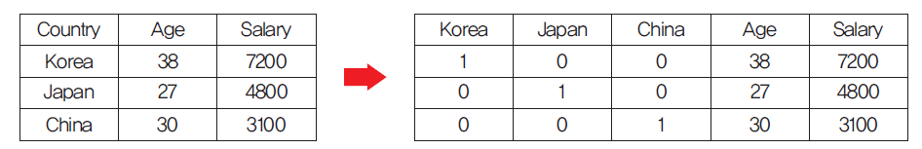
원-핫 인코딩
원-핫 인코딩은 단 하나의 값만 1이고 나머지는 모두 0인 인코딩을 의미한다. -> 아주 많이 사용된다. (각각이 관계, 상하가 없을 때)

Slide 35
import numpy as np
X = np.array([['Korea', 44, 7200],
['Japan', 27, 4800],
['China', 30, 6100]])
from sklearn.preprocessing import OneHotEncoder
onehotencoder = OneHotEncoder()
# 원하는 열을 뽑아서 2차원 배열로 만들어서 전달하여야 한다.
XX = onehotencoder.fit_transform(X[:,0].reshape(-1,1)).toarray()
print(XX)
X = np.delete(X, [0], axis=1) # 0번째 열 삭제
X = np.concatenate((XX, X), axis = 1) # X와 XX를 붙인다.
print(X)

Slide 36
[[0. 0. 1.]
[0. 1. 0.]
[1. 0. 0.]]
[['0.0' '0.0' '1.0' '44' '7200']
['0.0' '1.0' '0.0' '27' '4800']
['1.0' '0.0' '0.0' '30' '6100']]

Slide 37
원-핫 인코딩(케라스 사용)
원-핫 인코딩은 케라스의 to_categorical()을 호출해서도 만들 수 있다.-> 아주 많이 사용된다.
class_vector =[2, 6, 6, 1]
from tensorflow.keras.utils import to_categorical
output = to_categorical(class_vector, num_classes = 7, dtype ="int32")
print(output)
[[0 0 1 0 0 0 0]
[0 0 0 0 0 0 1]
[0 0 0 0 0 0 1]
[0 1 0 0 0 0 0]]

Slide 38
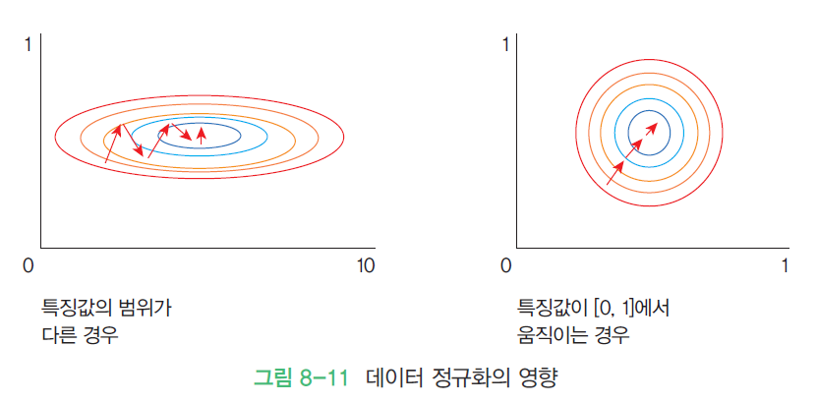
데이터 정규화
신경망은 일련의 선형 조합과 비선형 활성화 함수를 통해 이러한 차이가 나는 입력을 결합하여 학습하게 되므로 각 입력과 관련된 매개 변수도 서로 다른 범위를 가지면서 학습된다.

Slide 39
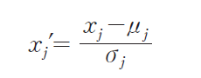
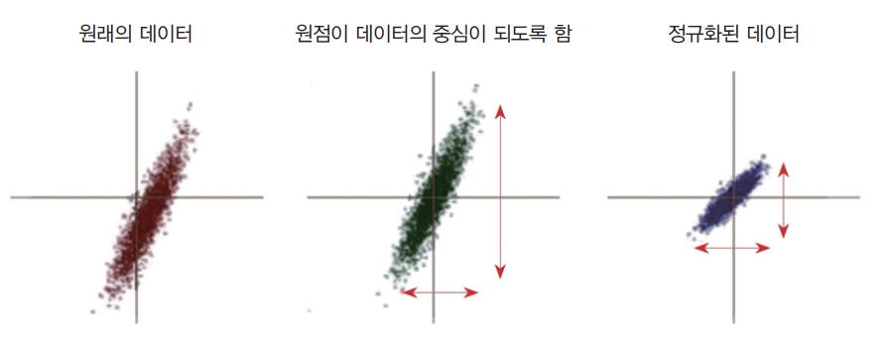
데이터 정규화
부동 소수점 숫자 정밀도와 관련된 문제를 피하기 위해, 입력 값이 대략 -1.0에서 1.0 범위에 있도록 하는 것이 좋다
또는 표준화 (평균을 뺀 후 표준편차로 나눔)
-1
1

Slide 40
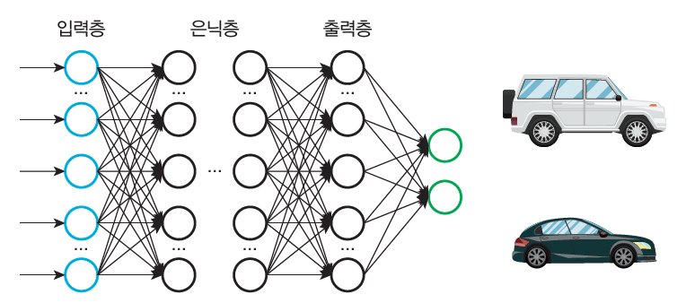
예제
사람의 나이, 성별, 연간 수입을 기준으로, 선호하는 자동차의 타입(세단 아니면 SUV)을 예측할 신경망을 만들고 싶다고 가정하자

Slide 41
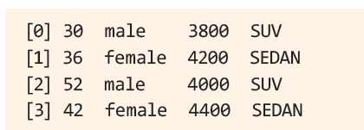
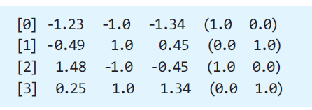
훈련 데이터
범주형 데이터
정규화 필요
정규화 필요

Slide 42
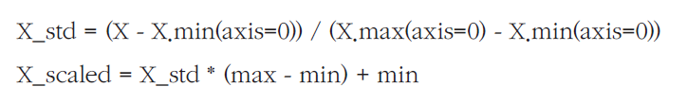
sklearn의 데이터 정규화 방법
from sklearn.preprocessing import MinMaxScaler
data = [[-1, 2], [-0.5, 6], [0, 10], [1, 18]]
scaler = MinMaxScaler()
scaler.fit(data) # 최대값과 최소값을 알아낸다.
print(scaler.transform(data)) # 데이터를 변환한다.
[[0. 0. ]
[0.25 0.25]
[0.5 0.5 ]
[1. 1. ]]

Slide 43
케라스의 데이터 정규화 방법
데이터 정규화가 필요하면 Normalization 레이어를 중간에 넣으면 된다.
>>> adapt_data = np.array([[1.], [2.], [3.], [4.], [5.]], dtype=np.float32)
>>> input_data = np.array([[1.], [2.], [3.]], np.float32)
>>> layer = Normalization()
>>> layer.adapt(adapt_data)
>>> layer(input_data)
<tf.Tensor: shape=(3, 1), dtype=float32, numpy=
array([[-1.4142135 ],
[-0.70710677],
[ 0. ]], dtype=float32)>

Slide 44
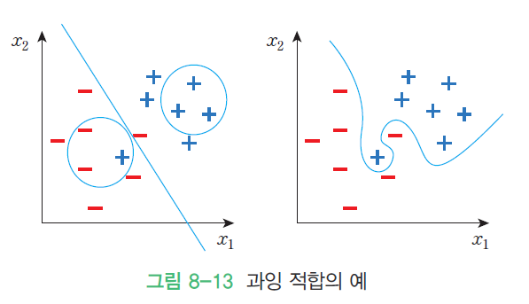
과잉 적합과 과소 적합
과잉 적합(over fitting)은 지나치게 훈련 데이터에 특화돼 실제 적용 시 좋지 못한 결과가 나오는 것을 말한다.
일반화에 실패!

Slide 45

과잉 적합을 아는 방법

Slide 46

과잉 적합의 예
영화 리뷰를 분류하는 문제를 생각해보자. IMDB 사이트는 영화에 대한 리뷰가 올라가 있는 사이트이다.
영화 리뷰를 입력하면 리뷰가 긍정적인지 부정적인지를 파악하는 신경망을 구현해보자

Slide 47
import numpy as numpy
import tensorflow as tf
import matplotlib.pyplot as plt
# 데이터 다운로드
(train_data, train_labels), (test_data, test_labels) = \
tf.keras.datasets.imdb.load_data( num_words=1000)
# 원-핫 인코딩으로 변환하는 함수
def one_hot_sequences(sequences, dimension=1000):
results = numpy.zeros((len(sequences), dimension))
for i, word_index in enumerate(sequences):
results[i, word_index] = 1.
return results
train_data = one_hot_sequences(train_data)
test_data = one_hot_sequences(test_data)

Slide 48
# 신경망 모델 구축
model = tf.keras.Sequential()
model.add(tf.keras.layers.Dense(16, activation='relu', input_shape=(1000,)))
model.add(tf.keras.layers.Dense(16, activation='relu'))
model.add(tf.keras.layers.Dense(1, activation='sigmoid'))
model.compile(loss='binary_crossentropy', optimizer='adam',
metrics=['accuracy'])
# 신경망 훈련, 검증 데이터 전달
history = model.fit(train_data,
train_labels,
epochs=20,
batch_size=512,
validation_data=(test_data, test_labels),
verbose=2)

Slide 49
# 훈련 데이터의 손실값과 검증 데이터의 손실값을 그래프에 출력
history_dict = history.history
loss_values = history_dict['loss'] # 훈련 데이터 손실값
val_loss_values = history_dict['val_loss'] # 검증 데이터 손실값
acc = history_dict['accuracy'] # 정확도
epochs = range(1, len(acc) + 1) # 에포크 수
plt.plot(history.history['loss'])
plt.plot(history.history['val_loss'])
plt.title('Loss Plot')
plt.ylabel('loss')
plt.xlabel('epochs')
plt.legend(['train error', 'val error'], loc='upper left')
plt.show()

Slide 50

실행 결과

Slide 51
과잉 적합 방지 전략
조기 종료: 검증 손실이 증가하면 훈련을 조기에 종료한다.
가중치 규제 방법: 가중치의 절대값(크기)을 제한한다.
데이터 증강 방법: 데이터를 많이 만든다.
드롭아웃 방법: 몇 개의 뉴런을 쉬게 한다.

Slide 52

조기종료
검증 손실이 더 이상 감소하지 않는 것처럼 보일 때마다 훈련을 중단할 수 있다.이런 식으로 훈련을 중단하는 것을 조기 종료(Early Stopping)라고 한다.

Slide 53


가중치 규제
가중치의 값이 너무 크면, 판단 경계선이 복잡해지고 과잉 적합이 일어난다는 사실을 발견하였다
L1 규제
L2 규제

Slide 54

# 신경망 모델 구축
model = tf.keras.Sequential()
model.add(tf.keras.layers.Dense(16,
kernel_regularizer=tf.keras.regularizers.l2(0.001),
activation='relu', input_shape=(1000,)))
model.add(tf.keras.layers.Dense(16,
kernel_regularizer=tf.keras.regularizers.l2(0.001), activation='relu'))
model.add(tf.keras.layers.Dense(1, activation='sigmoid'))

Slide 55

드롭 아웃
드롭아웃은 몇 개의 노드들을 학습 과정에서 랜덤하게 제외하는 것이다.

Slide 56

# 신경망 모델 구축
model = tf.keras.Sequential()
model.add(tf.keras.layers.Dense(16, activation='relu', input_shape=(10000,)))
model.add(tf.keras.layers.Dropout(0.5))
model.add(tf.keras.layers.Dense(16, activation='relu'))
model.add(tf.keras.layers.Dropout(0.5))
model.add(tf.keras.layers.Dense(1, activation='sigmoid'))

Slide 57

데이터 증강 방법
데이터 증강(data augmentation) 방법은 소량의 훈련 데이터에서 많은 훈련 데이터를 뽑아내는 방법이다.

Slide 58

Lab: 배치 크기, 학습률, 규제항
https://playground.tensorflow.org

Slide 59

앙상블
앙상블(ensemble)은 여러 전문가를 동시에 훈련시키는 것과 같다. 이 방법은 동일한 딥러닝 신경망을 N개를 만드는 것이다.
각 신경망을 독립적으로 학습시킨 후에 마지막에 합치는 것이다.

Slide 60
예제: MNIST 필기체 숫자 인식
우리는 7장에서 MNIST 숫자를 MLP로 인식해본 경험이 있다. 동일한 데이터 세트에 대하여 이번에는 심층 신경망을 사용해보자. 얼마나 정확도가 증가할까?
import matplotlib.pyplot as plt
import tensorflow as tf
mnist = tf.keras.datasets.mnist
(x_train, y_train),(x_test, y_test) = mnist.load_data()
x_train, x_test = x_train / 255.0, x_test / 255.0
model = tf.keras.models.Sequential()
model.add(tf.keras.layers.Flatten(input_shape=(28,28)))
model.add(tf.keras.layers.Dense(512, activation='relu'))
model.add(tf.keras.layers.Dropout(0.2))
model.add(tf.keras.layers.Dense(10, activation='softmax'))

Slide 61
예제: MNIST 필기체 숫자 인식
model.compile(optimizer='adam',
loss='sparse_categorical_crossentropy',
metrics=['accuracy'])
model.fit(x_train, y_train, epochs=5)
model.evaluate(x_test, y_test)
Epoch 1/5
60000/60000 [======================] - 7s 116us/sample - loss: 0.2205 - acc: 0.9348
Epoch 2/5
60000/60000 [======================] - 7s 110us/sample - loss: 0.0969 - acc: 0.9700
Epoch 3/5
60000/60000 [======================] - 7s 109us/sample - loss: 0.0678 - acc: 0.9785
Epoch 4/5
60000/60000 [======================] - 6s 108us/sample - loss: 0.0529 - acc: 0.9834
Epoch 5/5
60000/60000 [======================] - 7s 108us/sample - loss: 0.0428 - acc: 0.9859
10000/10000 [======================] - 0s 43us/sample - loss: 0.0645 - acc: 0.9795

Slide 62
예제: 패션 아이템 분류
이번 절에서는 텐서플로우 튜토리얼에 나오는 패션 아이템을 심층 신경망으로 분류하는 코드를 살펴보자. (https://www.tensorflow.org/tutorials/keras/basic_classification)

Slide 63

데이터 세트
이미지는 28x28 크기이고 픽셀 값은 0과 255 사이의 값이다. 레이블(label)은 0에서 9까지의 정수로서 패션 아이템의 범주를 나타낸다.

Slide 64

하나의 데이터
plt.imshow(train_images[0])

Slide 65
예제: 패션 아이템 분류
import tensorflow as tf
from tensorflow import keras
import numpy as np
import matplotlib.pyplot as plt
from tensorflow.keras import datasets, layers, models
fashion_mnist = keras.datasets.fashion_mnist
(train_images, train_labels), (test_images, test_labels) = fashion_mnist.load_data()
plt.imshow(train_images[0])
train_images = train_images / 255.0
test_images = test_images / 255.0

Slide 66
예제: 패션 아이템 분류
model = models.Sequential()
model.add(layers.Flatten(input_shape=(28, 28)))
model.add(layers.Dense(128, activation='relu'))
model.add(layers.Dense(10, activation='softmax'))
model.compile(optimizer='adam',
loss='sparse_categorical_crossentropy',
metrics=['accuracy'])
model.fit(train_images, train_labels, epochs=5)
test_loss, test_acc = model.evaluate(test_images, test_labels)
print('정확도:', test_acc)
10000/10000 [==============================] - 0s 32us/sample - loss: 0.3560 -
acc: 0.8701
정확도: 0.8701

Slide 67

예제: 타이타닉 생존자 예측하기

Slide 68
라이브러리 적재
import numpy as np
import matplotlib.pyplot as plt
import pandas as pd
import tensorflow as tf

Slide 69
학습 데이터 다운로드
# 데이터 세트를 읽어들인다.
train = pd.read_csv("train.csv", sep=',')
test = pd.read_csv("test.csv", sep=',')
# 필요없는 컬럼을 삭제한다.
train.drop(['SibSp', 'Parch', 'Ticket', 'Embarked', 'Name',\
'Cabin', 'PassengerId', 'Fare', 'Age'], inplace=True, axis=1)
# 결손치가 있는 데이터 행은 삭제한다.
train.dropna(inplace=True)

Slide 70

시각화
>>> df = train.groupby('Sex').mean()["Survived"]
>>> df.plot(kind='bar')
>>> plt.show()

Slide 71
학습 데이터 정제
>>> train.drop(['SibSp', 'Parch', 'Ticket', 'Embarked', 'Name',\
'Cabin', 'PassengerId', 'Fare', 'Age'], inplace=True, axis=1)
>>> train.head()
Survived Pclass Sex
0 0 3 male
1 1 1 female
2 1 3 female
3 1 1 female
4 0 3 male

Slide 72
범주형 데이터를 정수로 변환
# 기호를 수치로 변환한다.
for ix in train.index:
if train.loc[ix, 'Sex']=="male":
train.loc[ix, 'Sex']=1
else:
train.loc[ix, 'Sex']=0
# 2차원 배열을 1차원 배열로 평탄화한다.
target = np.ravel(train.Survived)
# 생존여부를 학습 데이터에서 삭제한다.
train.drop(['Survived'], inplace=True, axis=1)
train = train.astype(float) # 최근 소스에서는 float형태로 형변환하여야
컴퓨터는 숫자만 처리할 수 있다. 딥러닝은 0부터 1 사이의 실수만 처리 가능
교과서 소스에 추가

Slide 73
케라스 모델 구축
# 케라스 모델을 생성한다.
model = tf.keras.models.Sequential()
model.add(tf.keras.layers.Dense(16, activation='relu', input_shape=(2,)))
model.add(tf.keras.layers.Dense(8, activation='relu'))
model.add(tf.keras.layers.Dense(1, activation='sigmoid'))
# 케라스 모델을 컴파일한다.
model.compile(loss='binary_crossentropy',
optimizer='adam',
metrics=['accuracy'])
# 케라스 모델을 학습시킨다.
model.fit(train, target, epochs=30, batch_size=1, verbose=1)

Slide 74
실행결과
...
Epoch 29/30
891/891 [==============================] - 1s 753us/sample - loss: 0.4591 - acc: 0.7677
Epoch 30/30
891/891 [==============================] - 1s 753us/sample - loss: 0.4547 - acc: 0.7789
약 78% 정확도

Slide 75
Summary
DNN(deep neural networks)에서 사용하는 학습 알고리즘이다. DNN은 MLP(다층 퍼셉트론)에서 은닉층의 개수를 증가시킨 것이다.
예전의 MLP에서는 인간이 영상의 특징을 추출하여서 신경망에 제공하였다. DNN에서는 특징 추출 자체도 학습으로 수행할 수 있다.
그래디언트 소실 문제란 은닉층이 신경망에 많이 추가되면 손실 함수의 그래디언트가 0에 가까워지고 따라서학습이 되지 않는 현상이다. 시그모이드 함수가 범인이었다. 그래디언트 소실 문제를 해결하기 위하여 DNN에서는 활성화 함수로 ReLU 함수를 많이 사용한다.
교차 엔트로피(cross entropy)를 손실 함수로 많이 사용한다. 교차 엔트로피는 2개의 확률분포 간의 거리를 측정한 것이다.
가중치의 초기값은 작은 난수로 결정되어야 한다. 가우시안 분포의 작은 난수를 사용하는 것이 좋다.
온라인 학습과 배치 학습의 중간에 있는 방법이 미니 배치(mini barch)이다. 이 방법에서는 훈련 데이터를 작은 배치들로 분리시켜서 하나의 배치가 끝날 때마다 학습을 수행하는 방법이다.

Slide 76
Q & A

